Slide 1

Disciplina
Metodologia e Produção de Conhecimento na Cultura Digital
PROF. FERNANDO TAMBERLINI ALVES

Slide 2
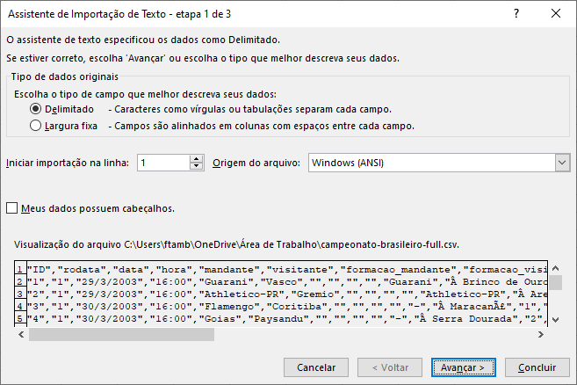
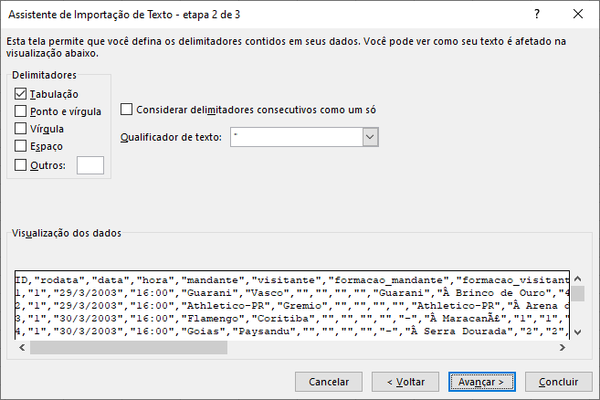
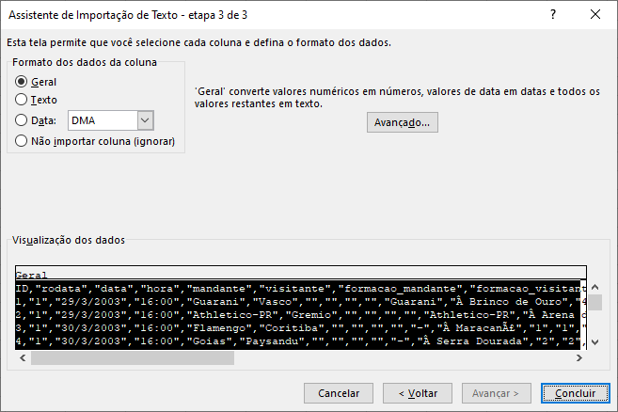
Planilha Eletrônica - Excel
Aula Prática – Importação de dados (CSV)
Importar dados de arquivo .CSV (Comma-Separated-Values)
    Delimitado/Largura Fixa
    Cabeçalho/Origem do arquivo (Codificação UTF-8)
    Delimitadores (Tabulação, Ponto e vírgula, Vírgula, Espaço ou Outros)
    Qualificador de Texto
    Formato dos dados da coluna (tipo de dado)
    Separador decimal e milhar

Slide 3

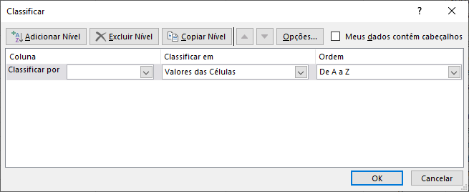
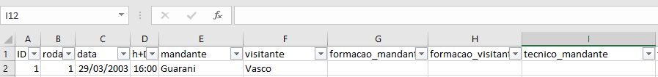
Planilha Eletrônica - Excel
Aula Prática – Classificar e Filtro
Menu de Dados
Classificador
Filtro

Slide 4
Planilha Eletrônica - Excel
Aula Prática – Funções de Texto
    FUNÇÃO ARRUMAR - Retira os espaços em branco dos dois lados da frase
    FUNÇÃO CARACT - Retorna o caractere conforme o número da tabela ascii
    FUNÇÃO CÓDIGO - Ao contrário da função caract, retorna o número da tabela ascii correspondente a letra
    FUNÇÃO CONCATENAR - Une conteúdo de células em formato texto
    FUNÇÃO DIREITA - Retorna os n caracteres da direita de uma célula
    FUNÇÃO ESQUERDA - Retorna os n caracteres da esquerda de uma célula
    FUNÇÃO EXATO - Identifica se o conteúdo das duas células é igual
    FUNÇÃO EXT.TEXTO - Retorna n caracteres a partir de uma posição determinada

Slide 5
Planilha Eletrônica - Excel
Aula Prática – Funções de Texto
    FUNÇÃO DEF.NÚM.DEC - Formata um número como texto utilizando separador de milhares
    FUNÇÃO MAIÚSCULA - Converte o texto para maiúsculo
    FUNÇÃO MINÚSCULA - Converte o texto para minúsculo
    FUNÇÃO MOEDA - Formata um número como moeda
    FUNÇÃO MUDAR - Muda os n caracteres de uma seqüência a partir de uma posição determinada, por outra determinada
    FUNÇÃO NÚM.CARACT - Conta a quantidade de caracteres
    FUNÇÃO LOCALIZAR - Retorna a posição de um determinado caractere em um texto, a partir de uma determinada posição, não diferencia maiúsculas e minúsculas
    FUNÇÃO PRI.MAIÚSCULA - Converte a primeira letra de cada palavra de uma frase para maiúscula

Slide 6
Planilha Eletrônica - Excel
Aula Prática – Funções de Texto
    FUNÇÃO PROCURAR - Retorna a posição de um determinado caractere em um texto, a partir de uma determinada posição, diferencia maiúsculas e minúsculas
    FUNÇÃO REPT - Repete um valor uma determinada quantidade de vezes
    FUNÇÃO SUBSTITUIR - Pesquisa e substitui uma ocorrência de valor em uma célula
    FUNÇÃO T - Identifica se é texto o conteúdo de uma célula, retornando o conteúdo da célula em caso afirmativo e em negativo “”
    FUNÇÃO TEXTO - Formata um número conforme determinado
    FUNÇÃO TIRAR- Retorna do texto todos os caracteres não imprimíveis
    FUNÇÃO VALOR - Converte um número em formato texto em formato número

Slide 7
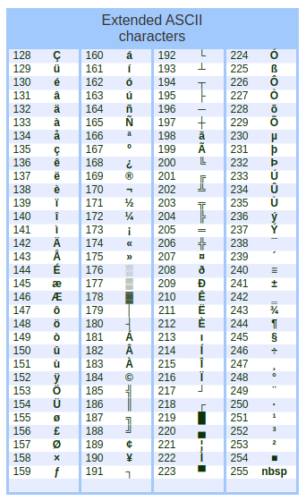
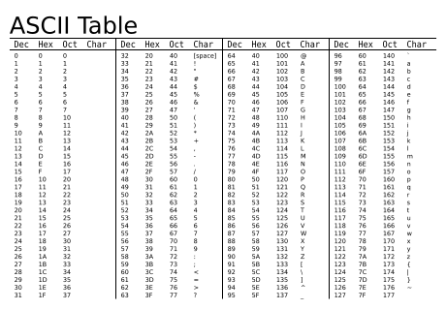
Planilha Eletrônica - Excel
Aula Prática – Tabela ASCII e Estendida

Slide 8


Planilha Eletrônica - Excel
Aula Prática – Base de Dados
  Campeonato Brasileiro de Futebol

Slide 9
Planilha Eletrônica - Excel
Exercício Prático
A partir dos dados de jogos do campeonato brasileiro, descubra as seguintes informações:
A partir de filtros, o time mais vencedor, o estádio e o estado com mais jogos, a maior goleada do mandante e a maior goleada do visitante;
A partir de fórmulas de texto crie o placar do jogo no formato “Time Mandate 0 x 0 Time Visitante”
A partir de fórmulas extraia o último nome dos técnicos;
A partir de fórmulas e filtros calcule o número de vitórias, derrotas e empates no confronto direito de dois times;

Slide 10
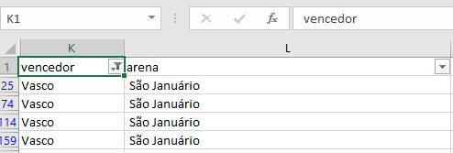

Planilha Eletrônica - Excel
Exercício Prático
A partir de filtros, o time mais vencedor, o estádio e o estado com mais jogos, a maior goleada do mandante e a maior goleada do visitante;
  Aplique o filtro no cabeçalho;
  Selecione a coluna do campo a ser contabilizado;
  Verifique a contagem no canto inferior esquerdo;

Slide 11
Planilha Eletrônica - Excel
Exercício Prático
A partir de fórmulas de texto crie o placar do jogo no formato “Time Mandate 0 x 0 Time Visitante”
  Utilize a função CONCATENAR “=CONCATENAR(E2;" ";M2;" X ";N2;" ";F2)”
A partir de fórmulas extraia o último nome dos técnicos;
  Crie uma coluna contendo o nome do técnico sem espaço usando a função SUBSTITUIR;
  Calcule a diferença de caracteres entre a coluna original e a coluna recém-criada usando a função NÚM.CARACT;
  Substitua a última ocorrência de “espaço” por um caractere especial usando a função SUBSTITUIR;
  Localize a posição do caractere especial usando a função LOCALIZAR;
  Extraia a sobrenome do texto usando a função DIREITA;

Slide 12
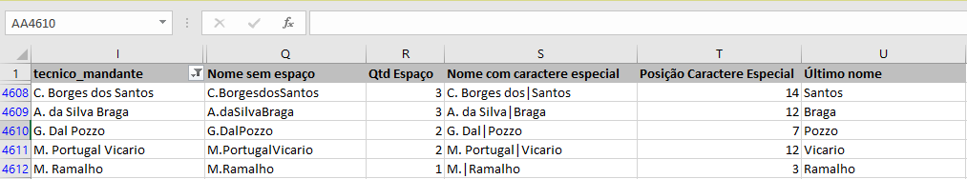
Planilha Eletrônica - Excel
Exercício Prático
A partir de fórmulas extraia o último nome dos técnicos;
  Q4608 -> =SUBSTITUIR(I4608;” “;“”)
  R4608 -> =NÚM.CARACT(I4608)-NÚM.CARACT(Q4608)
  S4608 -> =SUBSTITUIR(I4608;" ";"|";R4608);
  T4608 -> =LOCALIZAR("|";S4608)
  U4608 -> =DIREITA(I4608;NÚM.CARACT(I4608)-T4608)

Slide 13
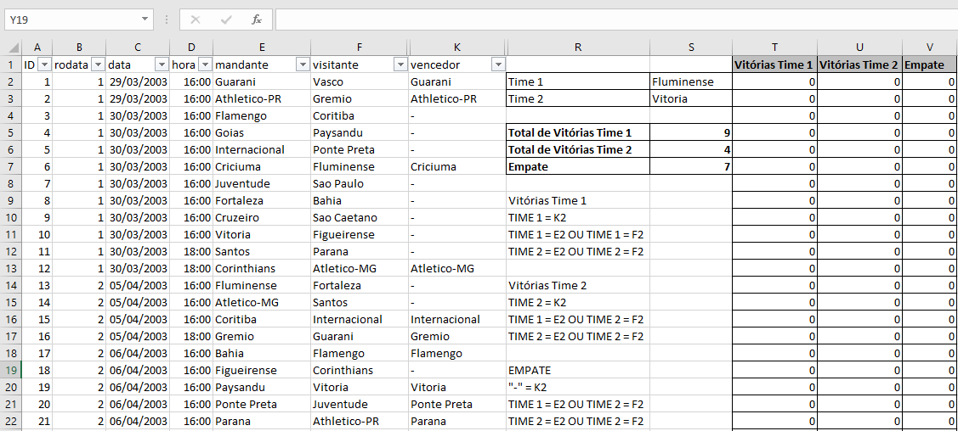
Planilha Eletrônica - Excel
Exercício Prático
A partir dos dados de jogos do campeonato brasileiro, descubra as seguintes informações:
A partir de fórmulas e filtros calcule o número de vitórias, derrotas e empates no confronto direito de dois times;

Slide 14

Dúvidas?
Dúvidas?
c
fernando.alves@ifrj.edu.br
ftamberlini.eti.br/ifrj
14

